Slide 1

Нет в России семьи такой, где б не памятен был свой герой
Работу выполнили
Иванова Арина, Рокотов Матвей,
учащиеся МОУ «Жарковская СОШ №1»
Руководитель Иванова Галина Васильевна

Slide 2



Сколько войною задето
Седых и детских голов ?!
Мы о войне этой знаем
Лишь по рассказам…

Slide 3
1945-2015 г.
В 2015 году вся страна отмечает 70 лет великой Победы . Эта страшная война принесла
страдания миллионам семей нашей страны . Ведь из каждой семьи уходили на фронт отцы, братья, сыновья. Многие не вернулись назад. А те кто вернулся к своим семьям никогда не забудут те страшные дни.

Slide 4
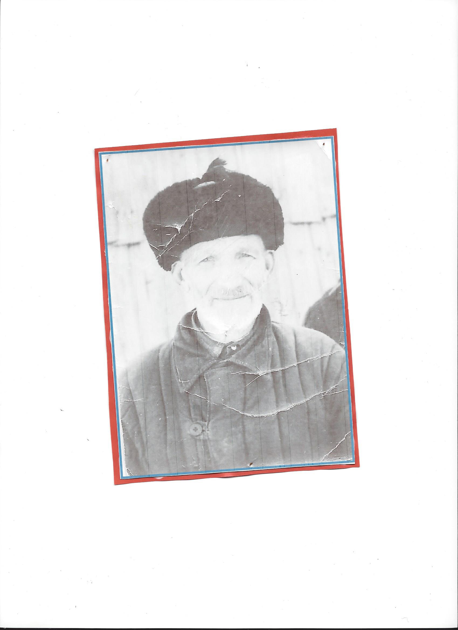
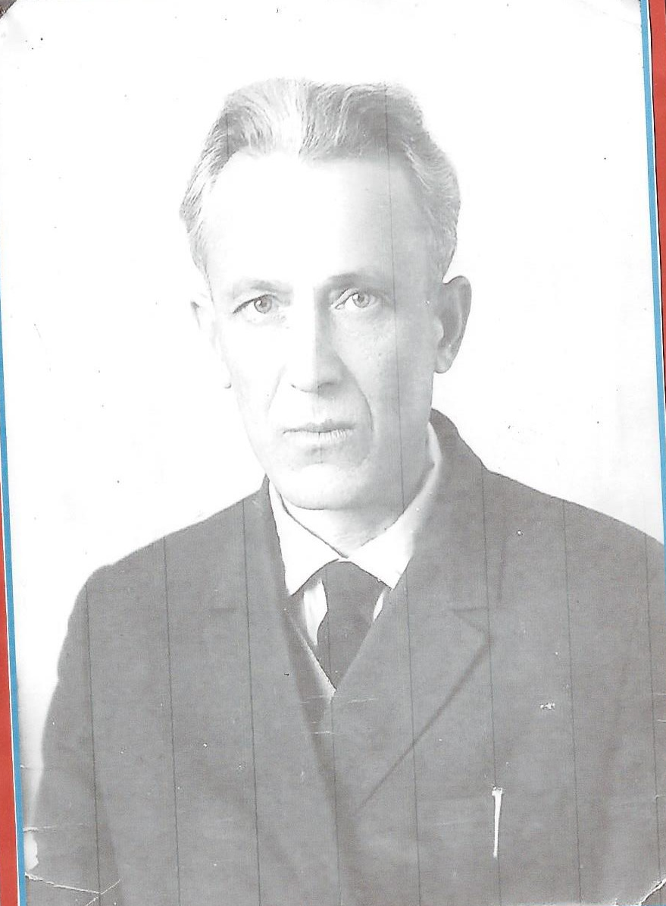
Когда началась война на фронт ушёл наш прадедушка Зимарёв Тимофей Ефимович и двое его сыновей :Зимарёв Пётр Тимофеевич и наш дедушка Зимарёв Василий Тимофеевич.

Slide 5
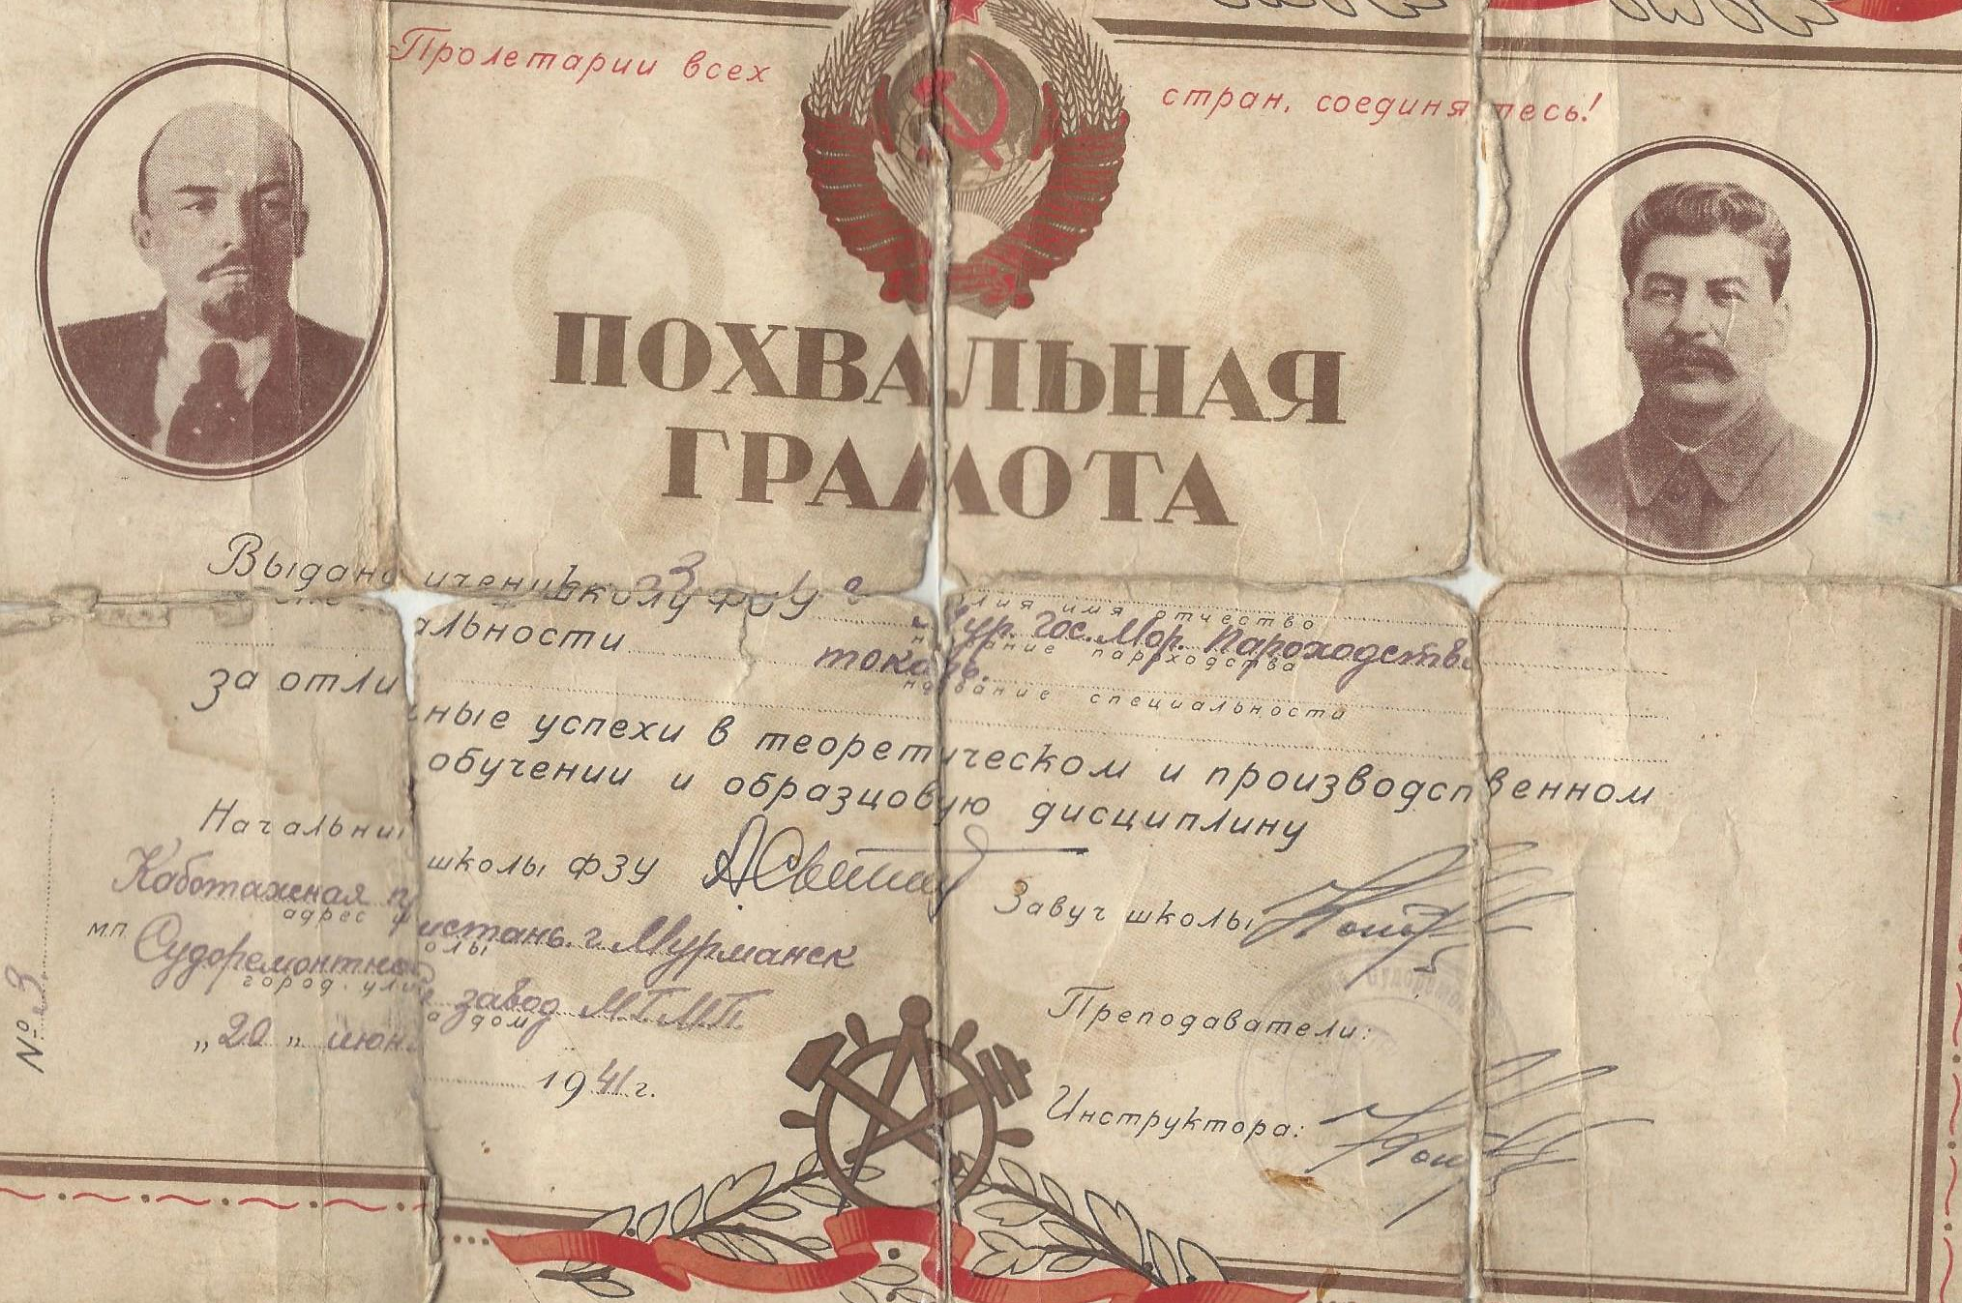
Дедушка родился 21 февраля 1923 года в деревне Шлыково Псковской области. Закончил школу и уехал в г. Мурманск к дяде ,где поступил в ФЗУ Мурманского морского пароходства. Закончил его 20 июня 1941года с отличием.

Slide 6
В 1942 году он был призван в действующую армию. Пока дошёл до военкомата дважды пришлось спускаться в бомбоубежище из-за налётов вражеской авиации. Воевал на Карельском фронте. Был контужен , но вернулся в строй.

Slide 7

Это похвальное письмо получила прабабушка Зимарева Екатерина Леонтьевна в феврале 1944 года. Командир части сообщал, что сын её Василий храбрый воин и горячо любит свою Родину и что она может гордиться таким сыном.

Slide 8
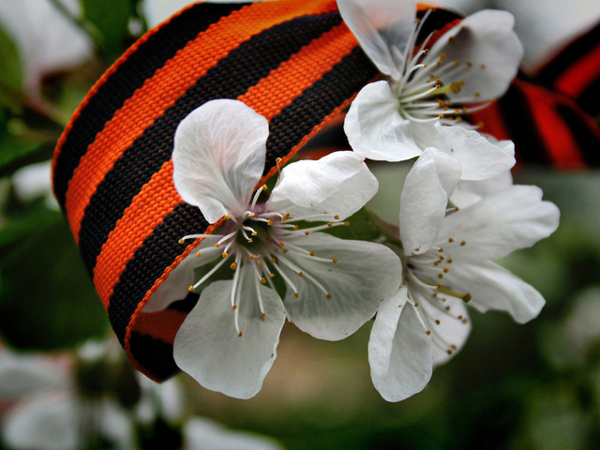
И вот долгожданная Победа!

Slide 9
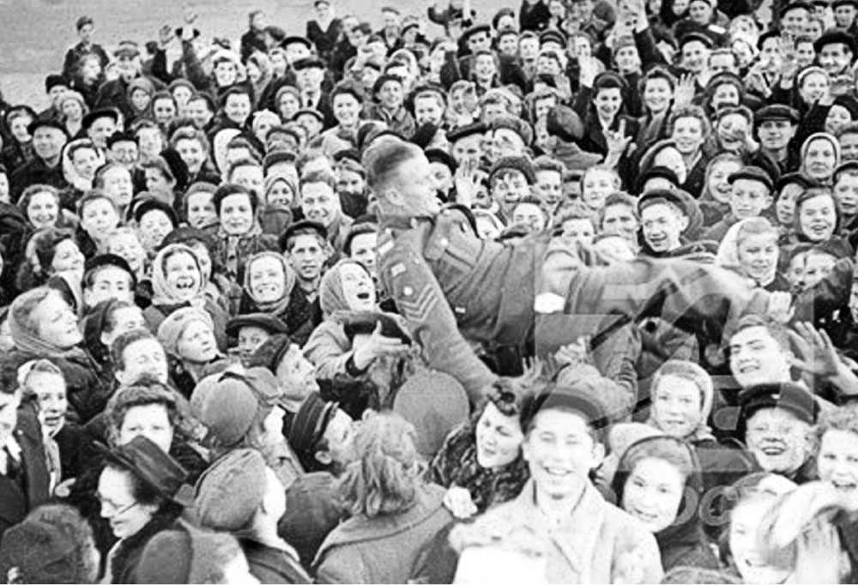
С фронта вернулись прадед Тимофей Ефимович и сын Пётр.
Дедушка Василий Тимофеевич был демобилизован в 1947 году.

Slide 10
.
В1949 году дедушка женился на нашей бабушке Валентине Герасимовне. Вырастили они пятерых детей.
Дедушка всю жизнь охранял и растил леса . Умерли они в 1988году. К сожалению, мы родились значительно позже и знаем о них из рассказов родных и близких. Но мы всегда будем помнить.

Slide 11
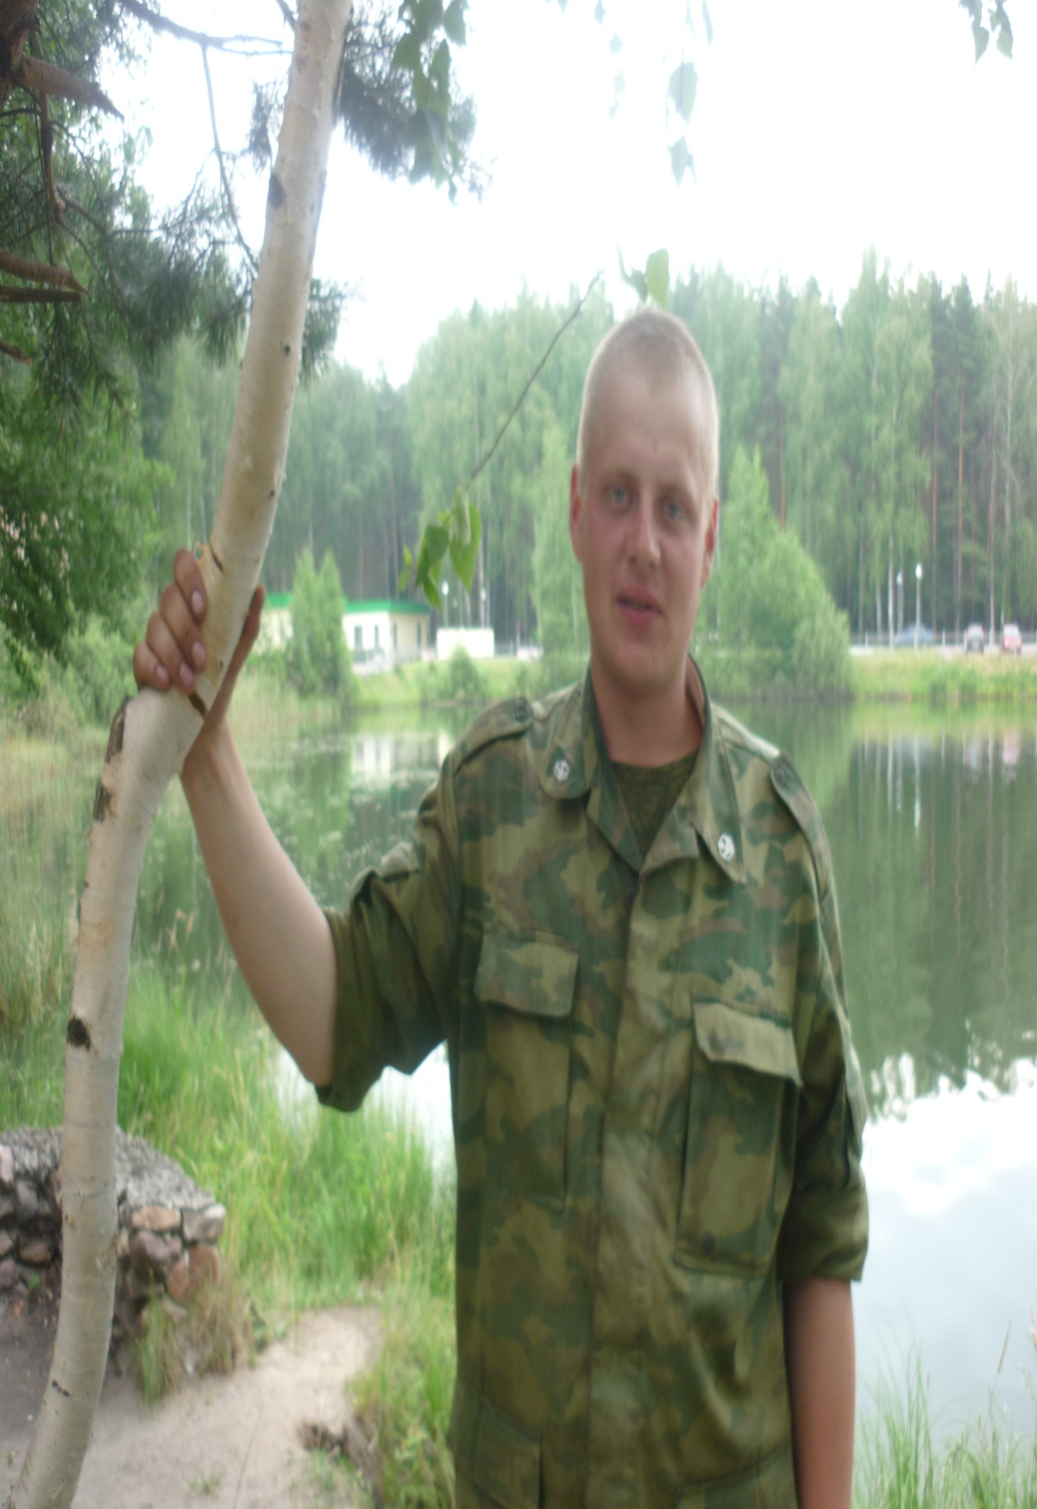
Мы любим свою Родину
Наш брат Иванов Максим охраняет южные рубежи нашей России.
Мы , молодое поколение, сбережём всё что оставили в наследство наши деды и прадеды !
Мой брат охраняет южные границы России.

Slide 12
А сегодня мы говорим спасибо ветеранам !

Slide 13
Война, она и есть – война...
И тем, кто опален дыханьем лютым,
Та чаша горькая, что выпита до дна,
Не слаще даже... с праздничным салютом.
Война, она и есть - война...
И по сей день былые ноют раны.
И все-таки – наденьте ордена!
И с праздником Победы, ветераны!

Slide 14
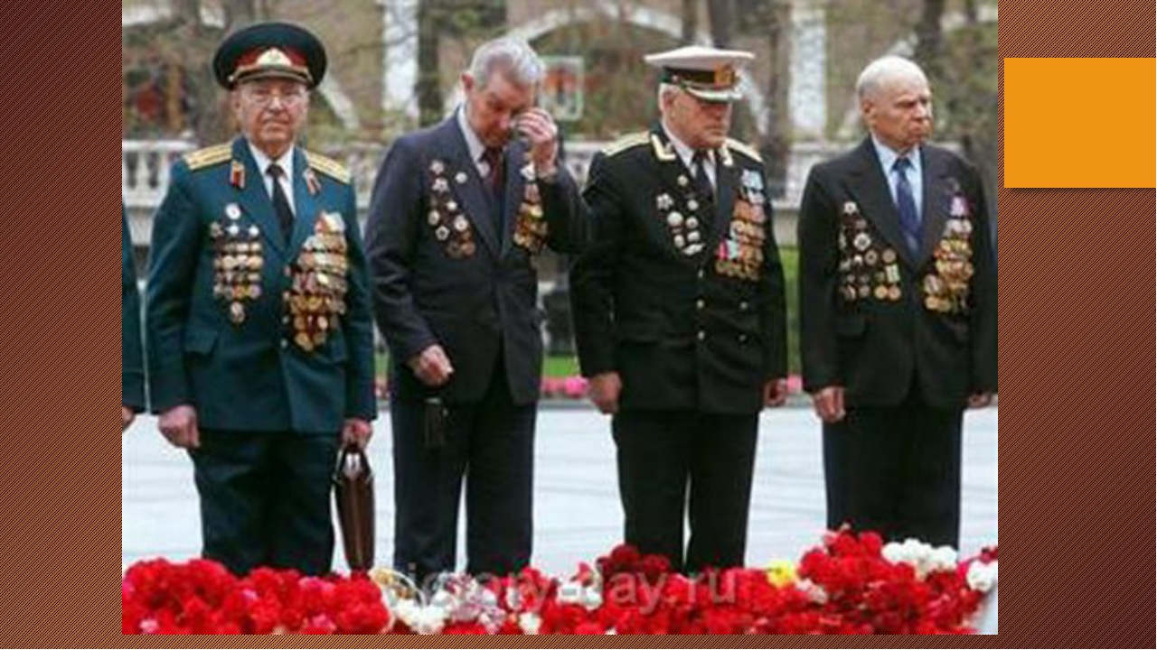
Давно закончилась война.
Давно с войны пришли солдаты.
И на груди их ордена
Горят, как памятные даты.
Вам всем, кто вынес ту войну —
В тылу иль на полях сражений, —
Принес победную весну, —
Поклон и память поколений!

Slide 15
Спасибо за внимание !
http://ru.viptalisman.com/flash/templates/graduate_album/album2/852_small.jpg

